Slide 1
TFG – Desarrollo de un Compilador
GISI 2024
Tutor: Rafael Núñez Hervás
Autor: Miguel Merino Plaza

Slide 2
ÍNDICE
Objetivos y Justificación del TFG
Qué es y cómo funciona un compilador
Gramática Alfa
Esquema General Compilador
Analizador Léxico
Analizador Sintáctico
Analizador Semántico
Tabla de Símbolos
Generación Código

Slide 3

1. OBJETIVO Y JUSTIFICACIÓN DEL TFG
Los objetivos clave de este proyecto van a ser…
La relevancia de este proyecto viene dada por…
Desarrollo de un compilador funcional
Creación de gramática Alfa para lenguaje de programación
Desarrollo de analizadores (léxico, sintáctico, semántico)
Generación de código intermedio mediante cuádruplas
Generación de código objeto en código máquina MIPS
Importancia del compilador en desarrollo software
Comprensión profunda de los lenguajes de programación y herramientas empleadas en desarrollo
Fortalece habilidades en análisis léxico, sintáctico y semántico
Necesidad de nuevas gramáticas especializadas que requieren sus propios compiladores.

Slide 4
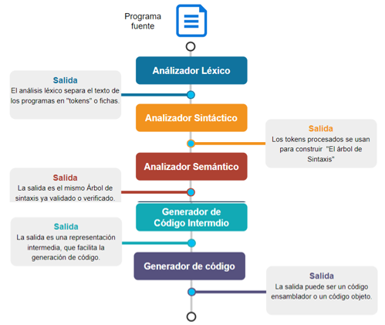
2. QUÉ ES Y CÓMO FUNCIONA UN COMPILADOR
El compilador es una herramienta esencial en el desarrollo de software que traduce código fuente de un lenguaje de alto nivel (gramática Alfa) a código objeto (código máquina)
Funcionamiento
Programa fuente (gramática Alfa) es procesado por el analizador léxico (generado con Flex)
Éste devuelve una secuencia de tokens al analizador sintáctico (generado con Bison)
Con los tokens procesados se construye un Árbol de Sintaxis que pasa al analizador semántico (generado con Bison)
Éste verifica que el Árbol de Sintaxis siga las reglas semánticas
Una vez finalizados los análisis, se genera el código intermedio mediante cuádruplas
A partir de este código intermedio se genera un código máquina (MIPS)

Slide 5
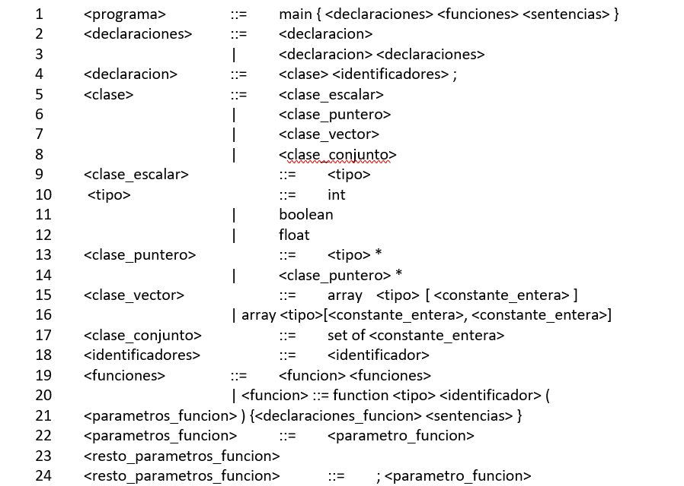
3. GRAMÁTICA ALFA
La gramática de Alfa define las reglas sintácticas a seguir. Se ha desarrollado una gramática extensa y que cubre una amplia gama de construcciones
Declaración de un único main
Declaración clases/funciones con parámetros/identificadores
Definición de tipos de datos: int, boolean, float, string, char
Declaración de punteros/vectores/arrays con dimensión
Llamada a funciones y Acceso a arrays
Sentencias: printf, scanf, free, return,
Asignación de valores a identificadores, acceso a arrays, punteros
Bucles: while y for
Condicional: if
Expresiones y comparaciones: sumas, restas, menor o igual, igual que…
Constantes y números
Ver Anexo II – Gramática Alfa

Slide 6
4. ESQUEMA GENERAL COMPILADOR
Especificación del analizador léxico
Especificación del analizador sintáctico
Especificación del analizador semántico
Funciones generación de código
Lex.l
(Especificación Flex )
Syntax.y
(Especificación Bison)
Tabla de Símbolos
Flex
Bison
Lex.yy.c
Valor token
y.tab.c
Yylex()
Tokens
Yyparse()
Solicitud siguiente token
Main.c
Generador de código intermedio
Generador de código objeto
Entrada del Archivo Fuente
Interfaz
Compiler
Fichero .alfa
A continuación, se verá más en detalle cada componente

Slide 7
ÍNDICE
Objetivos y Justificación del TFG
Qué es y cómo funciona un compilador
Gramática Alfa
Esquema General Compilador
Analizador Léxico
Analizador Sintáctico
Analizador Semántico
Tabla de Símbolos
Generación Código

Slide 8
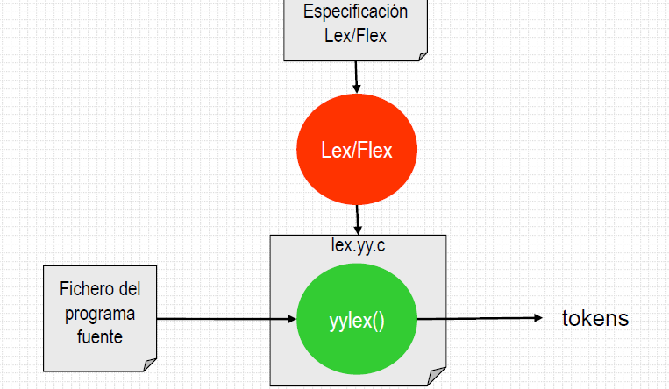
I. ANALIZADOR LÉXICO
Lee el código fuente y lo convierte en una secuencia de tokens que representan elementos sintácticos básicos como identificadores, palabras clave…
Especificación contiene las reglas para reconocer los diferentes tokens en el código fuente. Usada por Flex para generar Lex.yy.c
Archivo generado contiene la función yylex() responsable de leer el código fuente y convertirlo en una secuencia de tokens
Tokens generados por yylex() son pasados al siguiente paso del compilador para su análisis sintáctico
¿Por qué Flex?
Análisis de Expresiones Regulares: Flex construye un autómata finito determinista (DFA) a partir de las expresiones regulares especificadas en lex.l.
Minimización de DFA: Una vez que el DFA es construido, Flex lo minimiza para reducir el número de estados (Eficiencia)

Slide 9


I. ANALIZADOR LÉXICO
Para el desarrollo de lex.l que es la especificación Flex…
Especificación de los diferentes tokens:
Gestión de errores léxicos:
Otras opciones de configuración:

Slide 10
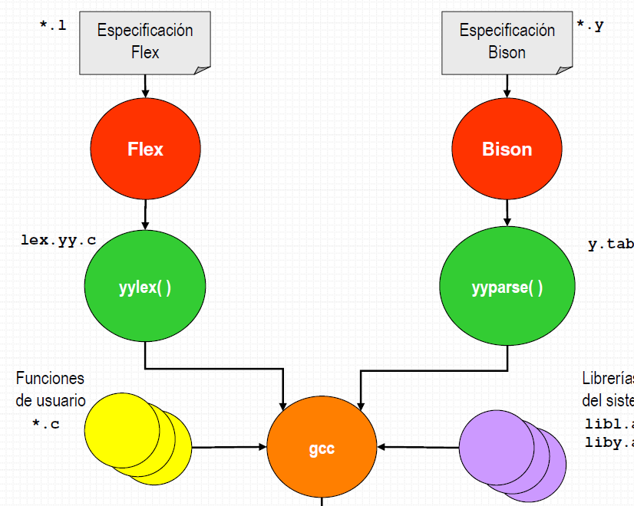
II. ANALIZADOR SINTÁCTICO
Analiza la secuencia de tokens del analizador léxico para determinar su estructura gramatical de acuerdo con las reglas del lenguaje con gramática Alfa
Especificación contiene reglas que definen estructura de los tokens para formar sentencias válidas. Usada por Bison generar y.tab.c
Archivo generado contiene la función yyparse() que construye un Árbol de Sintaxis Abstracta a partir de los tokens generados por yylex()
yyparse() solicita tokens a yylex() y los procesa para verificar la estructura gramatical del código fuente
¿Por qué Bison?
Análisis LR: Lee la entrada de izquierda a derecha, utilizando un token de anticipación para tomar decisiones de parsing
Manejo de Conflictos de Parsing: Trata conflictos shift-reduce y reduce-reduce
Transforma la gramática en un FA que representa los estados del analizador para reconocer cuándo aplicar las reglas gramaticales
Minimización de la Tabla de Parsing: A través de la optimización de la tabla de parsing (Eficiencia)

Slide 11
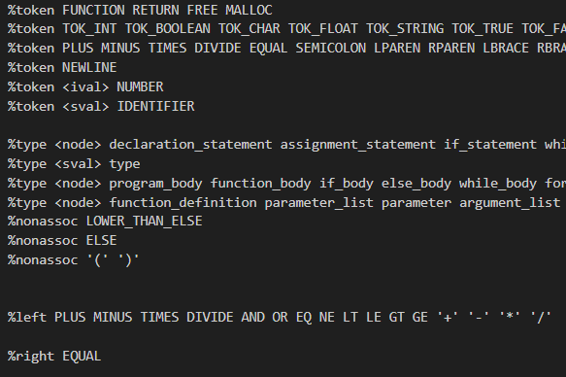
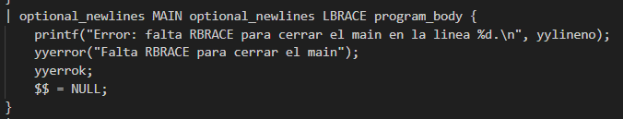
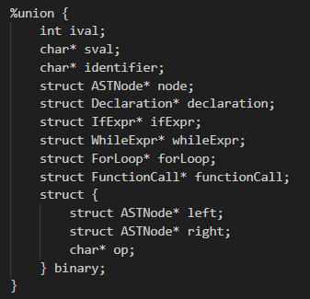
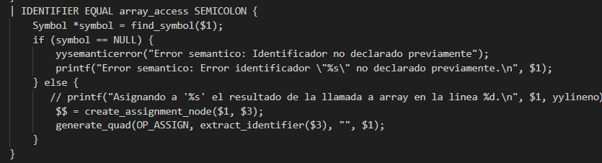
II. ANALIZADOR SINTÁCTICO
Para el desarrollo de syntax.y (específicamente análisis sintáctico) que es la especificación Bison…
Definir los tokens y solucionar conflictos de parsing:
Para la gestión de errores sintácticos
Para optimizar el uso de memoria en el parser
Para el desarrollo de las distintas reglas sintácticas:

Slide 12


III. ANALIZADOR SEMÁNTICO
Verifica que el árbol de sintaxis abstracta (AST), generado por el analizador sintáctico, siga las reglas semánticas del lenguaje
Parte de las especificaciones en Syntax.y también manejan el análisis semántico, que se encarga de validar que las reglas semánticas del lenguaje se cumplan
Comprobaciones semánticas: declaración de un identificador, clase y función ya declarados previamente; uso de identificador, función o clase no declarado previamente; llamada a función con distinto número de argumentos que la declarada; retorno del mismo tipo en una función; operaciones aritméticas, lógicas y de asignación entre mismo tipo de datos…
Desarrollo del analizador semántico
Este desarrollo se realiza en la propia especificación de Bison (syntax.y)
Para el desarrollo del analizador semántico y la gestión de errores:

Slide 13
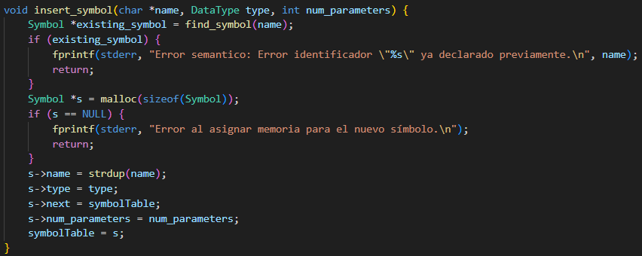
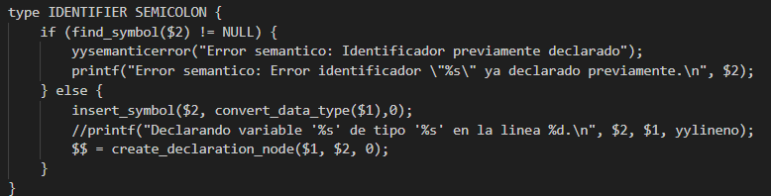
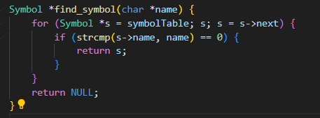
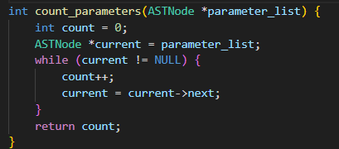
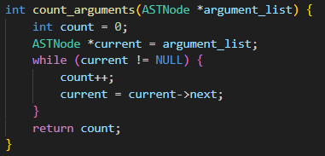
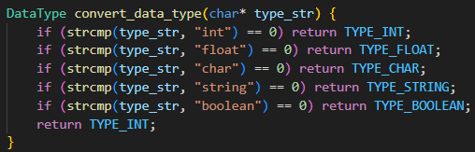
IV. TABLA DE SÍMBOLOS
Almacena información sobre los identificadores que aparecen en el código fuente
Desarrollo de la tabla de símbolos
Este desarrollo se realiza en la propia especificación de Bison (syntax.y) y en symbol_table.c para definir las funciones
Implementación tabla símbolos
Inserción en la tabla de símbolos
Buscar en tabla de símbolos
Contar parámetros (funciones)
Contar argumentos (arrays)
Datatype

Slide 14
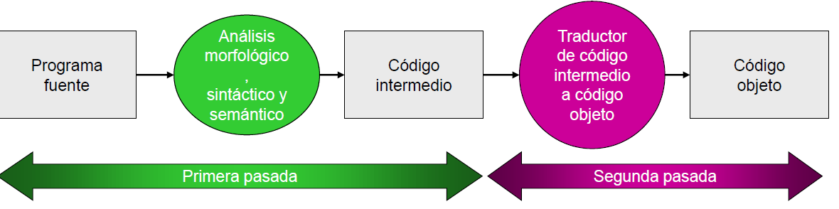
V. GENERACIÓN DE CÓDIGO
Traduce las construcciones de alto nivel del lenguaje de programación en código máquina
Generación de Código Intermedio: Si los análisis son exitosos, el compilador procede a generar un código intermedio. Este código es una representación más abstracta del código fuente (cuádruplas)
Generación de Código Objeto: Finalmente, el código intermedio se convierte en código objeto, que es específico de la máquina en la que se ejecutará.

Slide 15
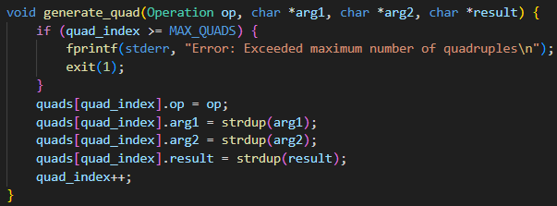
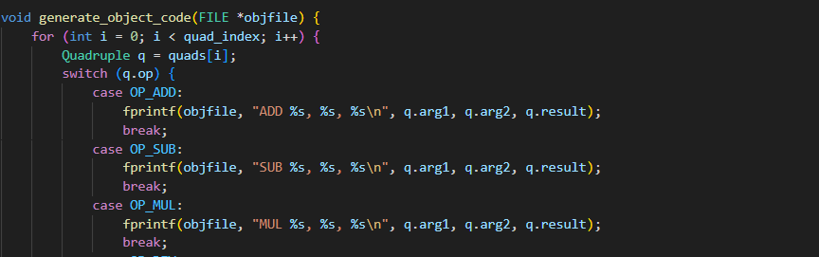
V. GENERACIÓN DE CÓDIGO
Para la generación de código distinguimos código intermedio (desarrollado en syntax.y) y código objeto (desarrollado en codegen)
Desarrollo de generación código intermedio
Este desarrollo se realiza en la propia especificación de Bison (syntax.y) y en codegen para definir las funciones
Generación de Cuádruplas
Desarrollo de generación código objeto (máquina)
Generación lenguaje máquina a partir código intermedio

Slide 16
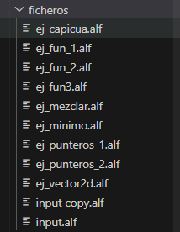
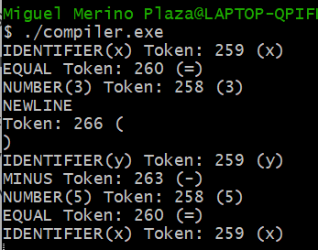
PRUEBAS
A lo largo del desarrollo se ha ido testeando que el código funcionase y su salida fuese de forma correcta de las siguientes formas:
Se dispone de una carpeta ficheros (con el lenguaje la gramática alfa) donde encontraremos ficheros de prueba correctos y con errores para realizar las comprobaciones.
A cada analizador se le ha añadido un printf (comentado) para poder ver la salida. Esto nos permite comprobar:
Análisis léxico comparando los tokens del fichero con la salida por terminal,
Análisis sintáctico de la misma manera viendo la salida por terminal de las distintas reglas semánticas que se procesan
Análisis semántico viendo por la consola los errores semánticos que hay en un fichero
La tabla de símbolos también tiene un printf que permite imprimirla entera (cuando no funciona está vacía)
Para la generación de código se revisan las cuádruplas generadas y el código máquina al que se traducen
x = 3
y - 5 = x

Slide 17
CONCLUSIONES Y LÍNEAS FUTURAS
El desarrollo de un compilador es un proceso complejo que incluye la creación de los analizadores (léxico, sintáctico, semántico), la tabla de símbolos, la generación de código intermedio y objeto.
Conclusiones
Posibles Líneas Futuras
Se adquiere un gran conocimiento sobre el desarrollo de compiladores (incluyendo el análisis léxico, sintáctico, semántico, y la generación de código.)
Este conocimiento permite adaptarse a las nuevas gramáticas que necesitan sus propios compiladores
Se adquieren habilidades prácticas en programación y diseño de software.
Solución de numerosos problemas complejos (gestión de memoria, resolución de conflictos…)
Necesidad de documentarse en todo momento para el uso de nuevas herramientas
Realizar la optimización del Árbol Sintáctico generado
Soporte para nuevos lenguajes (probar nuevas gramáticas)
Extensiones del compilador que soporten DSLs, permitiendo la personalización del compilador para tareas específicas en campos como la ciencia de datos, la robótica o la simulación.
Incorporar técnicas de inteligencia artificial y aprendizaje automático para optimizar decisiones de compilación o para generar automáticamente optimizaciones de código.

Slide 18
Bibliografía
Compiladores, principios técnicas y herramientas. Segunda edición. Alfred V. Aho, Monica S. Lam, Ravi Sethi, Jeffrey D. Ullman. Pearson - Addison Wesley, 2008
Modern Compiler Implementation in C/Java/ML - Andrew W. Appel
Engineering a Compiler - Keith D. Cooper, Linda Torczon
Flex & Bison - O’Reilly Media
https://blogdetito.com/2019/01/13/crea-tu-propio-compilador-parte5/
Qué es un compilador: para qué sirve y ejemplos. (2024, 23 abril). HubSpot. https://blog.hubspot.es/website/que-es-compilador
Intro Flex y Bison. (s. f.). https://webdiis.unizar.es. https://webdiis.unizar.es/asignaturas/LGA/material_2004_2005/Intro_Flex_Bison.pdf
…

Slide 19

Muchas gracias por su atención

